Slide 1
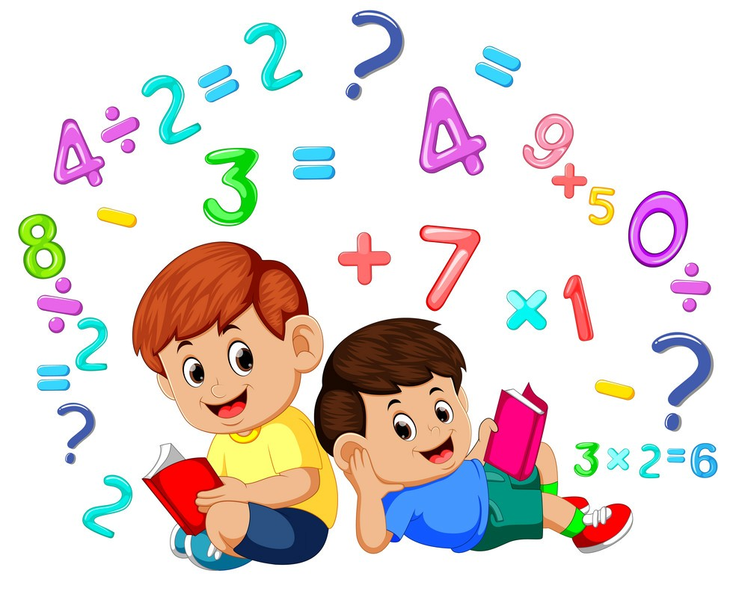
МАТЕМАТИКА

Slide 2
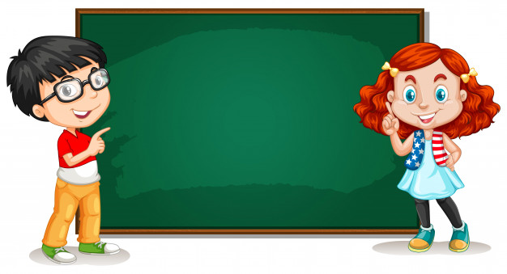
ДИЈЕЉЕЊЕ РАЗЛИКЕ БРОЈЕМ

Slide 3
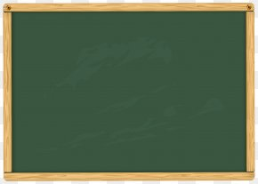
ДА ПОНОВИМО:
Разлику можемо дијелити на два начина:
начин
(30 - 5) : 5 = 25 : 5 = 5
2. начин
(30 – 5) : 5 = 30 : 5 – 5 : 5 = 6 – 1 = 5
Други начин је
да умањеник и умањилац подијелимо бројем,
те добијене
количнике
одузмемо.
Први начин је да израчунамо разлику и подијелимо бројем.

Slide 4
Задаци за понављање:
Разлику бројева 42 и 21 умањи 7 пута.
Израчунај на два начина.
(42 – 21) : 7 = 21 : 7 = 3
(42 – 21) : 7 = 42 : 7 – 21 : 7 = 6 – 3 = 3

Slide 5
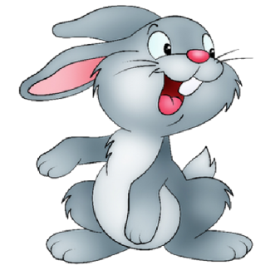
2. У башти је било 50 шаргарепа. Газда је извадио
15 шаргарепа. Остатак шаргарепа ће
подијелити својим зечевима, а има их 5.
Колико ћe шаргарепа добити сваки зец?
(50 – 15) : 5 = 35 : 5 = 7
Сваки зец ће добити по 7 шаргарепа.

Slide 6
3. Ана је имала 30 КМ и брату је дала 10 КМ.
За преостали новац је куповала украсне пилиће за Васкрс. Колико је Ана пилића купила, ако је једно пиле коштало 5 КМ?
(30 – 10) : 5 = 30 : 5 – 10 : 5 = 6 – 2 = 4
Ако је једно пиле коштало 5 КМ, Ана је
купила четворо пилића.

Slide 7
4. Бака Мара је припремила 60 јаја како би их
нашарала за Васкрс, али је ипак кћерки дала
12 јаја за колаче. Остатак је нашарала како би
подијелила унуцима за Васкрс. Ако бака Мара
има 6 унука колико јаја ће добити сваки од
њих?
(60 – 12) : 6 = 48 : 6 = 8
Сваки од њих ће добити по 8 јаја.

Slide 8
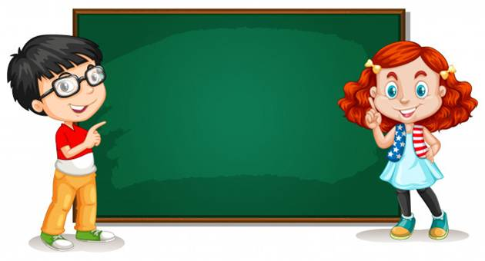
ЗАДАЦИ ЗА САМОСТАЛАН РАД
1. Јован je имаo 32 кликера. Другу је дао 12 кликера. Ако остатак
кликера подијели са братом
колико ће њему остати?
2. Састави текст према изразу и одреди његову вриједност:
(56-24) : 8 =
СРЕЋНО!!!

